Slide 1
Impromptu
B09901008 電機三 蕭千玓

Slide 2

Goal
隨處可彈的鋼琴手套
手勢偵測切換8度
WIFI連接手機
支援錄音功能

Slide 3
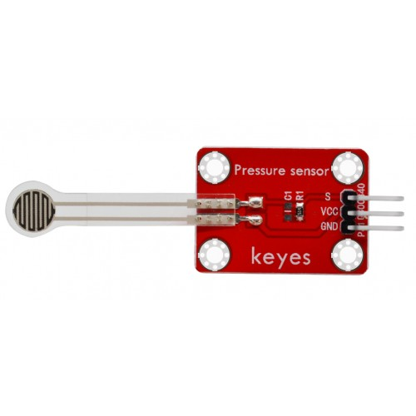
Task completed
WIFI傳送資料—Android Kotlin server+STM32 client
Pressure sensor
APP基礎介面

Slide 4
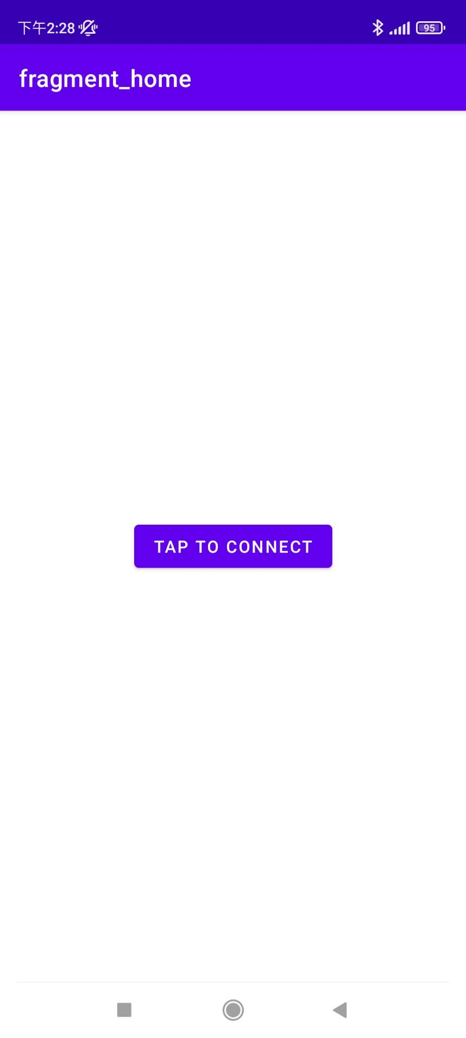
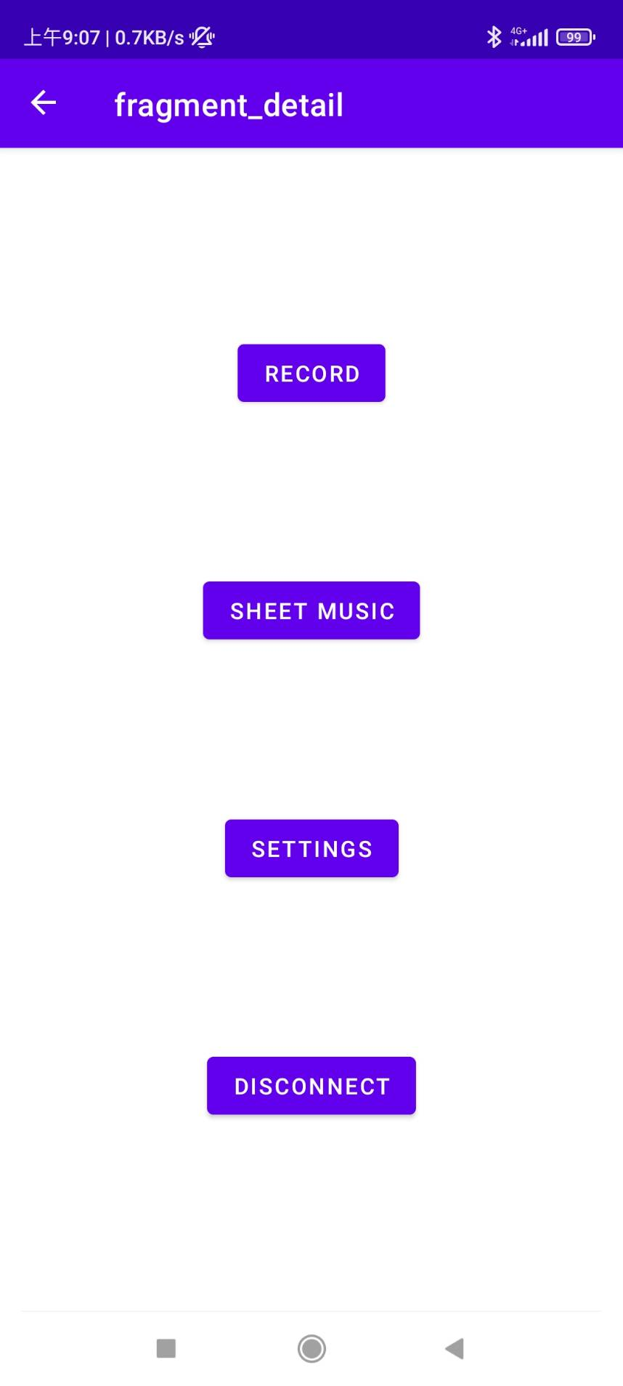

Slide 5
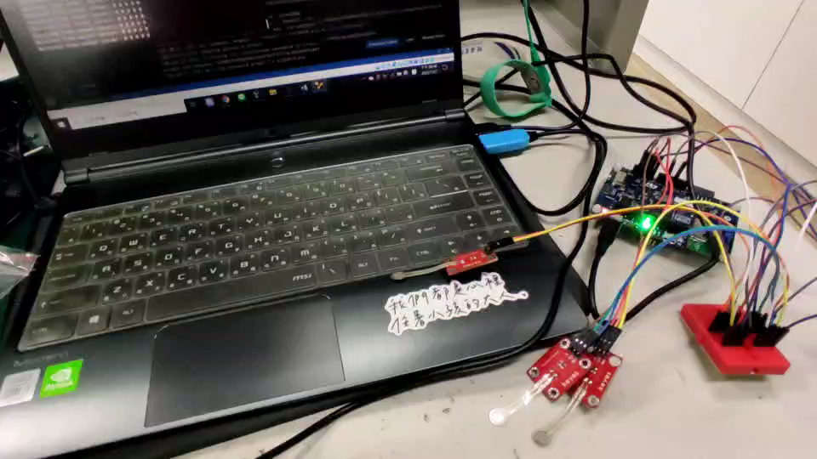

Slide 6
Tasks ongoing
APP播放音樂

Slide 7
Tasks pending
手套組合
手勢偵測切換8度
錄音功能

